Slide 3
পাঠ পরিচিতি-
বিষয় : বাংলা
শ্রেণি : অষ্টম
পাঠ:সন্ধি (বিসর্গ সন্ধি-পর্ব-১) সময় : ৪০ মিনিট

Slide 4
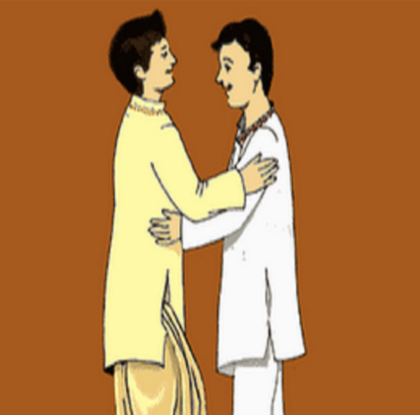
নিচের ছবিতে কী দেখতে পাচ্ছ ?
পুনঃ+মিলন
=
পুনর্মিলন

Slide 5
আজকের পাঠ-
বিসর্গসন্ধি

Slide 6
শিখনফল-
এই পাঠ শেষে শিক্ষার্থীরা...
বিসর্গসন্ধির সংঙ্গা বলতে পারবে।
বিসর্গসন্ধির নিয়মাবলি বর্ণনা করতে পারবে।
নিয়মানুসারে বিসর্গসন্ধি বিচ্ছেদ করতে পারবে।

Slide 7
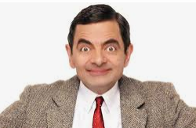
বিসর্গসন্ধি নিয়ে আলোচনা :
বিসর্গসন্ধি : বিসর্গ-এর সঙ্গে ব্যঞ্জনধ্বনি কিংবা স্বরধ্বনি মিলনে যে সন্ধি হয়,তাকে বিসর্গসন্ধি বলে।
যেমন :
নিঃ+বাক=নির্বাক

Slide 8
বিসর্গসন্ধি দু রকম:
১। র্-জাত বিসর্গ
২। স্-জাত বিসর্গ

Slide 9
র্-জাত বিসর্গ
শব্দের শেষে র্ থাকলে উচ্চারণের সময় র্ লোপ পায় এবং র্-এর জায়গায় বিসর্গ হয়।উচ্চারণে র্ বজায় থাকে। যেমন :অন্তর>অন্তঃ+গত=অন্তর্গত।

Slide 10
স্-জাত বিসর্গ
শব্দের শেষে স্ থাকলে উচ্চারণের সময় স্ লোপ পায় এবং স্-এর জায়গায় বিসর্গ হয়।উচ্চারণে স্ বজায় থাকে। যেমন :নমস্>নমঃ+কার=নমস্কার।

Slide 11
বিসর্গ ও স্বরধ্বনির সন্ধি
ক. অ-ধ্বনির সঙ্গে বিসর্গ এবং পরে অ-ধ্বনি থাকলে বিসর্গ ও অ-ধ্বনির স্থলে ও-কার হয়।যেমন-
ততঃ+অধিক=ততোধিক,
যশঃ+অভিলাষ=যশোভিলাষ,
বয়ঃ+অধিক=বয়োধিক ইত্যাদি।

Slide 12
বিসর্গ ও স্বরধ্বনির সন্ধি
খ. অ-ধ্বনির সঙ্গে বিসর্গ এবং পরে অ,আ,উ-ধ্বনি থাকলে বিসর্গ ও অ/আ/উ-ধ্বনি মিলে র হয়।যেমন-
পুনঃ+অধিকার=পুনরাধিকার,
প্রাতঃ+আশ=প্রাতরাশ,
পুনঃ+উক্ত=পুনরুক্ত ইত্যাদি।

Slide 13
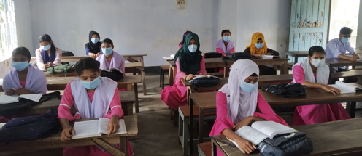
নীরব পাঠ-

Slide 14
মূল্যায়ন-
‘পুনরাবৃত্তি’-শব্দের সন্ধি বিচ্ছেদ কর।
ঃ+অ ধ্বনি মিলে কোন ধ্বনি সৃষ্টি হয়?
(ক) আ-কার (খ) ঊ-কার (গ) ও-কার (ঘ)ঔ-কার
‘পুনরুক্ত’-শব্দের সন্ধি বিচ্ছেদ ‘পুনঃ+উক্ত’ কোন কোন ধ্বনি মিলে হয়েছে?

Slide 15
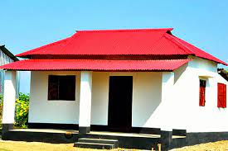
বাড়ির কাজ
উদাহরণসহ বিসর্গসন্ধির প্রকারভেদ আলোচনা কর।

